Slide 1
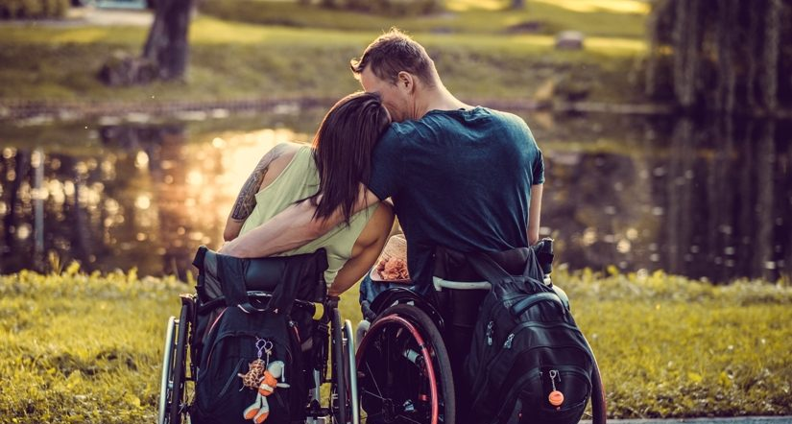
Une épaule sur qui
se reposer N°1

Slide 2

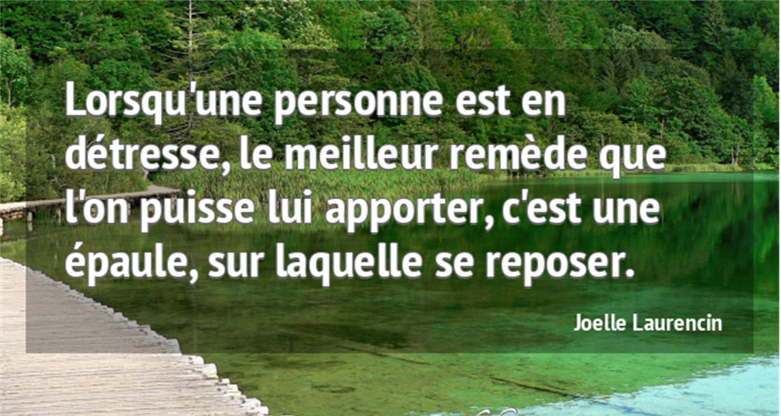

Slide 3


Slide 4


Slide 5


Slide 6


Slide 7


Slide 8


Slide 9



Slide 10



Slide 11



Slide 12



Slide 13


Slide 14



Slide 15
C’était
Une épaule sur qui
se reposer

